Slide 1
Организация межведомственного взаимодействия в рамках системы долговременного ухода в Тюменской области

Slide 2
РЕГИОНАЛЬНОЕ СОГЛАШЕНИЕ
о сотрудничестве
ЛОКАЛЬНЫЕ СОГЛАШЕНИЯ
между территориальными
медицинскими организациями
и ЦСОН
Мед. организации
МЕДИКО-СОЦИАЛЬНЫЕ ОТДЕЛЕНИЯ
ЦЕНТРЫ СОЦИАЛЬНОГО ОБСЛУЖИВАНИЯ
Приписное население пожилого возраста
ПОРЯДОК МЕЖВЕДОМСТВЕННОГО
ВЗАИМОДЕЙСТВИЯ
Наблюдение за состоянием здоровья пациентов
Лечебные мероприятия
Выписка льготных рецептов
Школа ухода
Социально-психологическая помощь
КООРДИНАЦИОННЫЙ ЦЕНТР СДУ
СОЦИАЛЬНЫЕ
КООРДИНАТОРЫ
Модуль «Медико-социальная помощь»
ЕИС СЗН ТО
участники взаимодействия
алгоритм выявления граждан и передачи информации
сроки и формы обмена информацией
алгоритм действий работников на этапе обслуживания в случае ухудшения состояния здоровья получателя услуг

Slide 3
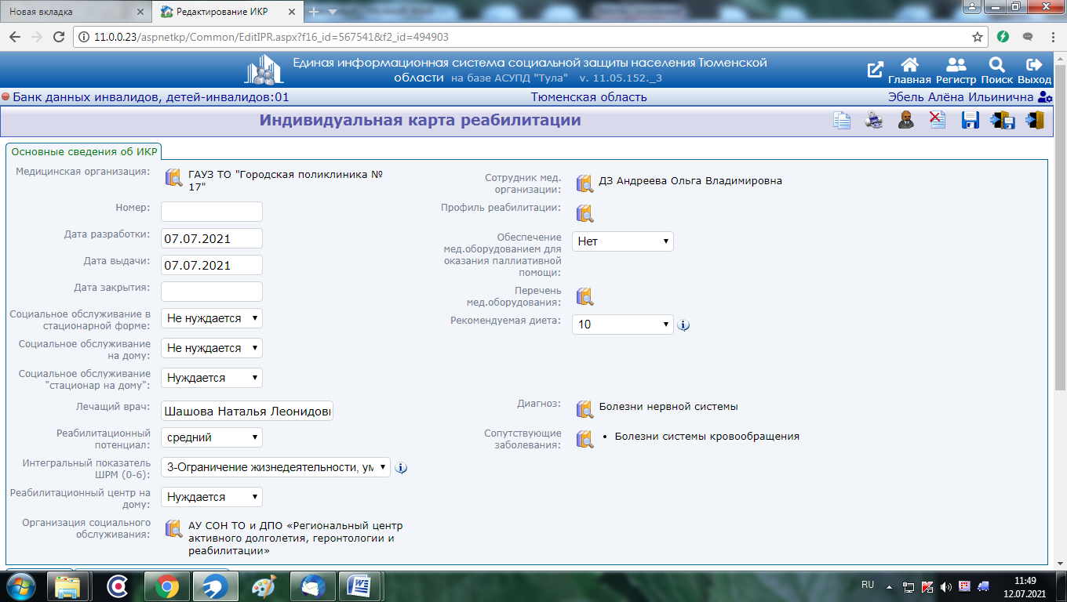
Заполняет медицинская организация
ФИО
Дата рождения
Паспортные данные
СНИЛС, полис ОМС
Адрес
Телефон
Нуждаемость в социальном обслуживании
в течение 1 рабочего дня
с даты выявления, и не менее, чем за 5 дней до выписки при стационарном лечении

Slide 4
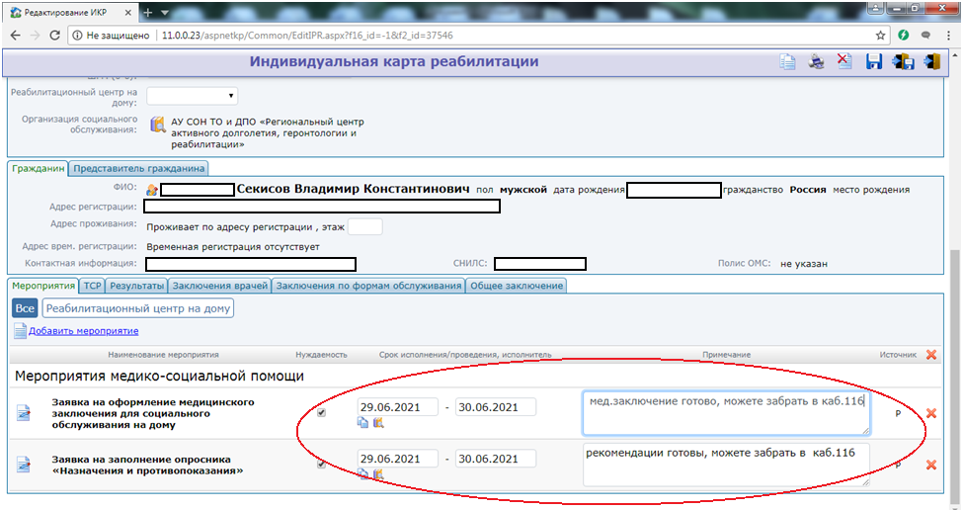
в течение 1 рабочего дня
с даты получения согласия

Slide 5
Заполняет медицинская организация
Заключение о состоянии здоровья
Опросник «Назначения и противопоказания»
Для социального работника
отмечается необходимость ведения бланка контроля питьевого режима
доводится информация по профилактике дегидратации
Для социального работника отмечается необходимость ведения бланка измерения АД.
Социальный работник оказывает помощь в измерении артериального давления

Slide 6
в течение 1 рабочего дня
или незамедлительный вызов скорой помощи

Slide 7
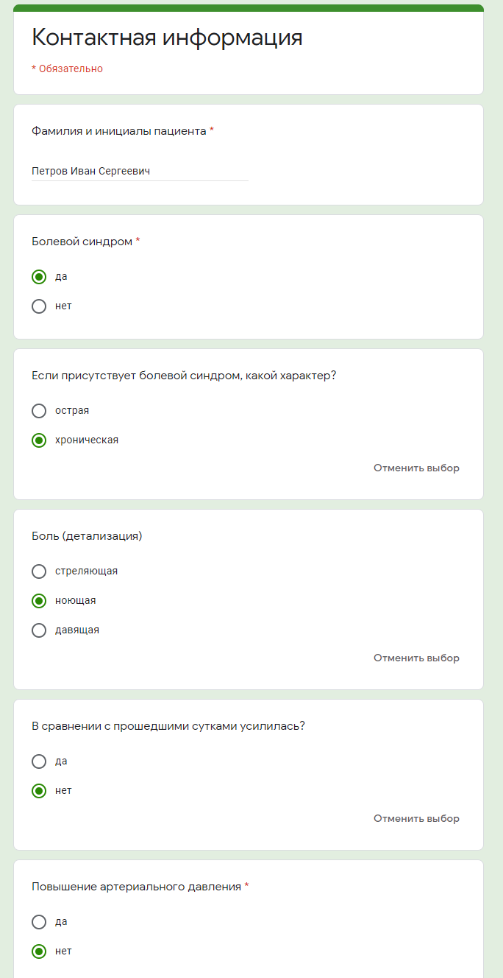
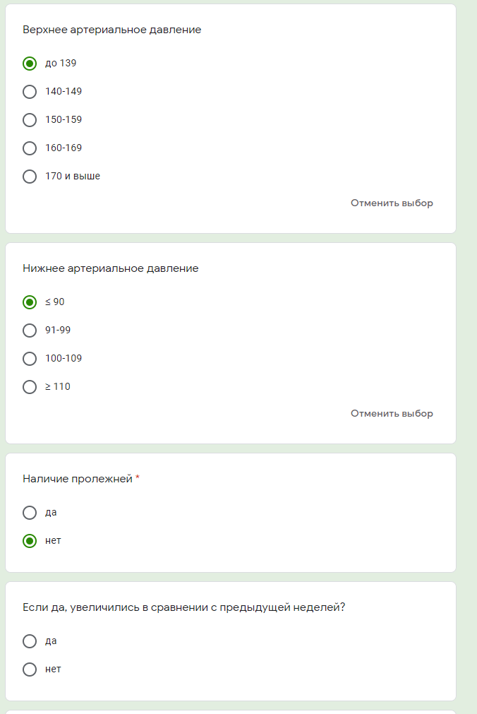
Пилотный проект по передаче информации о состоянии здоровья получателей социальных услуг через планшеты социальными работниками
Платформа
Google Forms
в момент окончания заполнения

Slide 8
Пилотный проект по передаче информации о состоянии здоровья получателей социальных услуг через планшеты социальными работниками
принимает оперативные меры по улучшению состояния здоровья
выписывает льготные рецепты
взаимодействует с социальным работником

